Slide 1
Windows Server タイムサーバー設定

Slide 2
コンテンツ
1. NTPサーバーの作成
2. Windows Serverタイムサーバーの設定
3. 結果確認
＊タイムゾーンの設定

Slide 3
1. NTPサーバーの作成

Slide 4
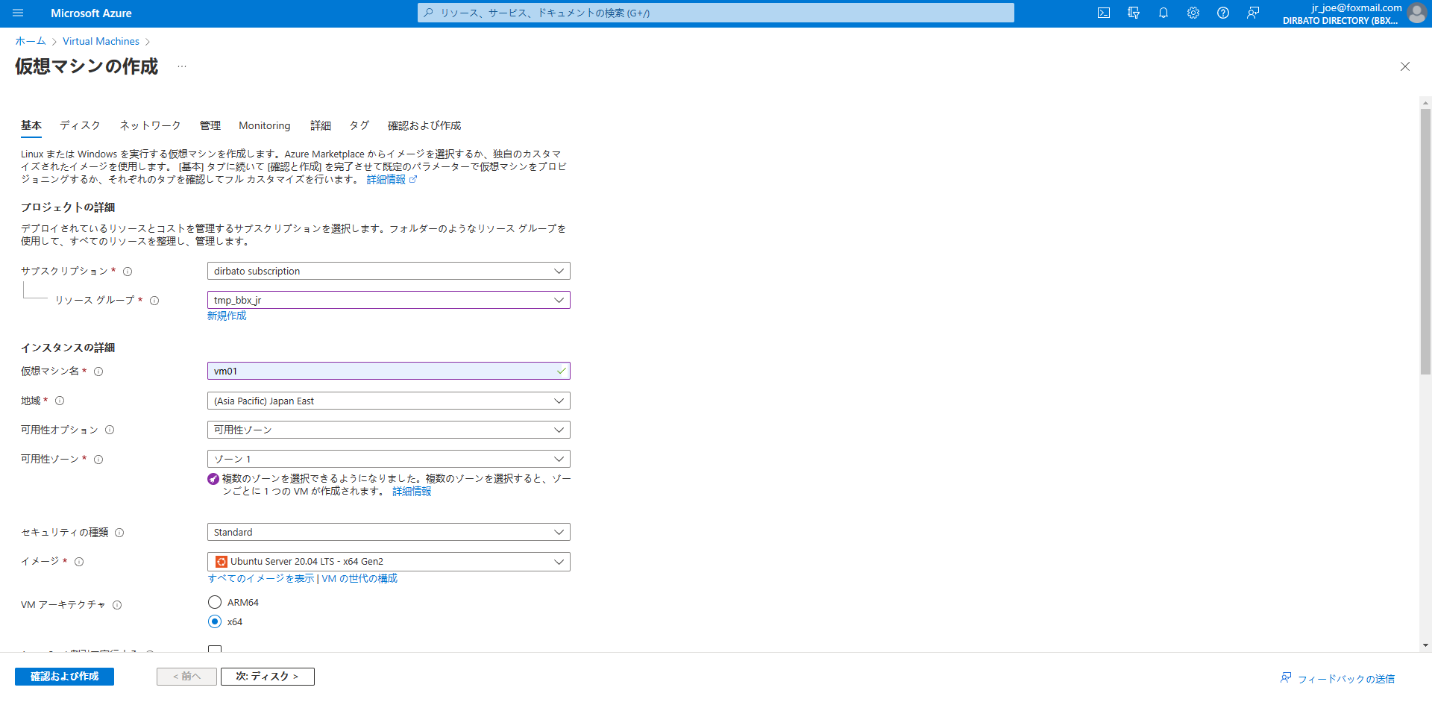
1. NTPサーバーの作成-VM作成

Slide 5
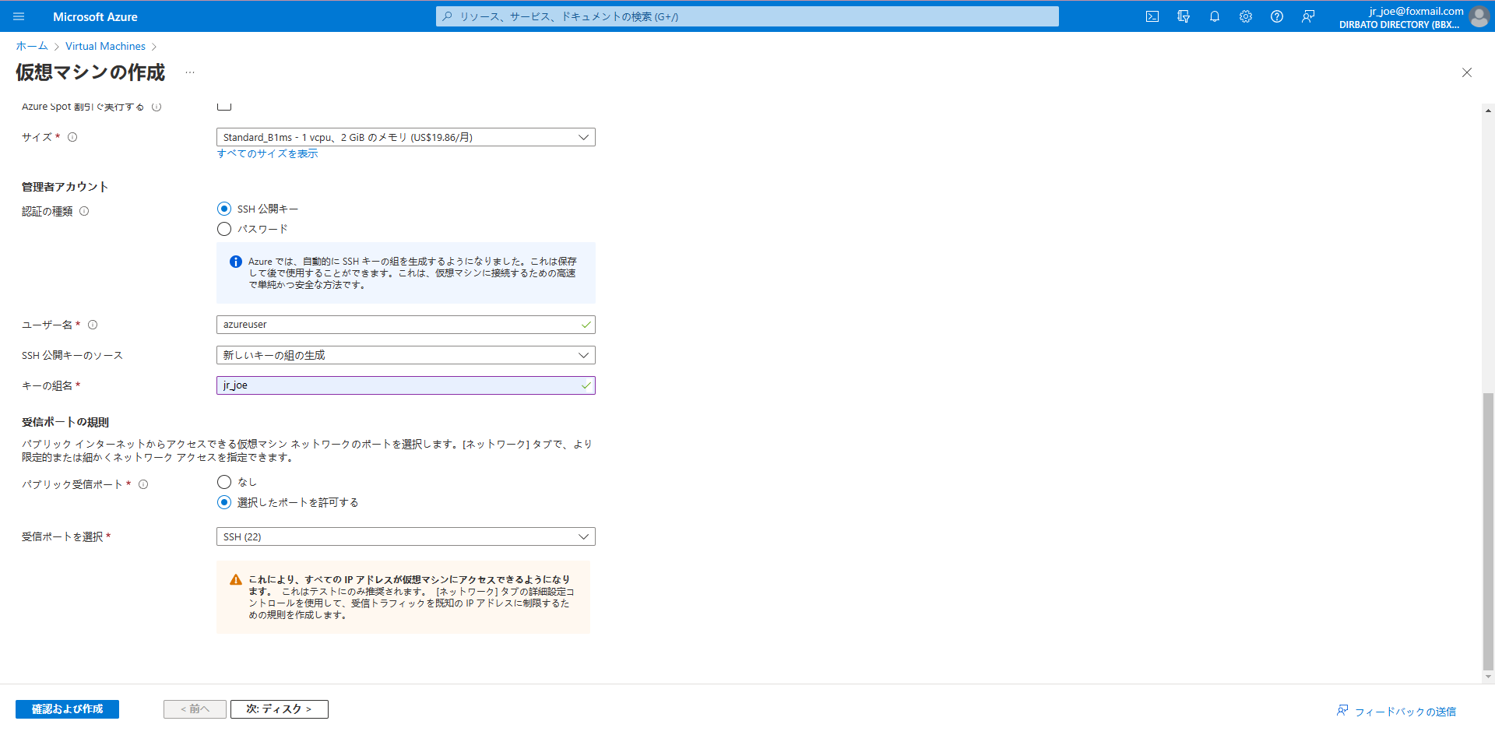
1. NTPサーバーの作成-VM作成

Slide 6
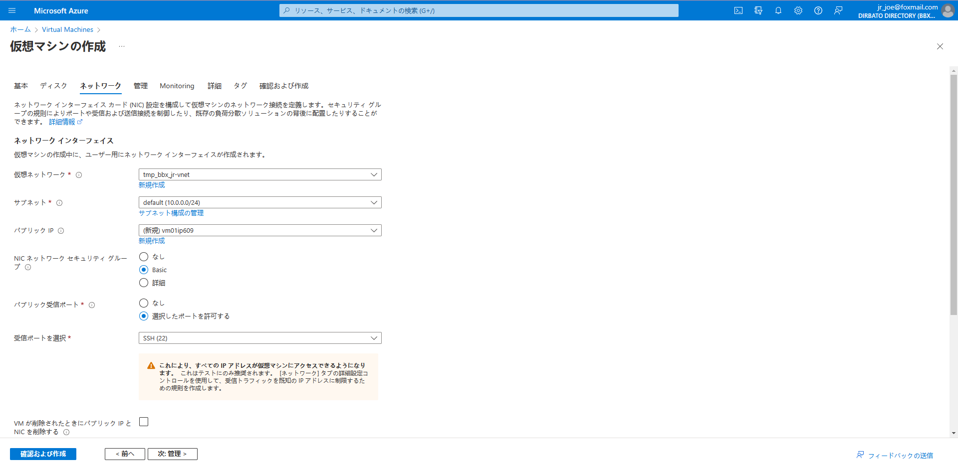
1. NTPサーバーの作成-VM作成

Slide 7
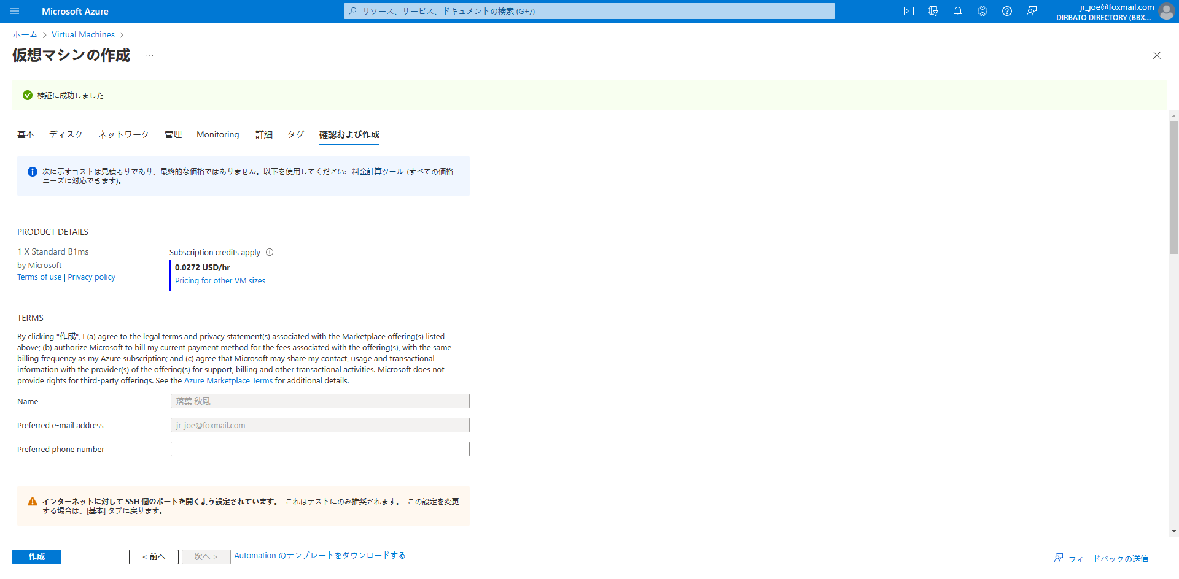
1. NTPサーバーの作成-VM作成

Slide 8
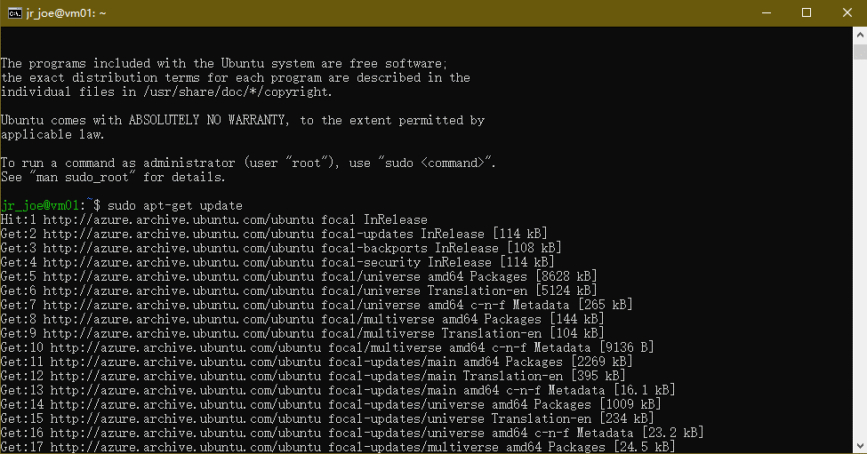
1. NTPサーバーの作成-NTPサーバーのインストール

Slide 9
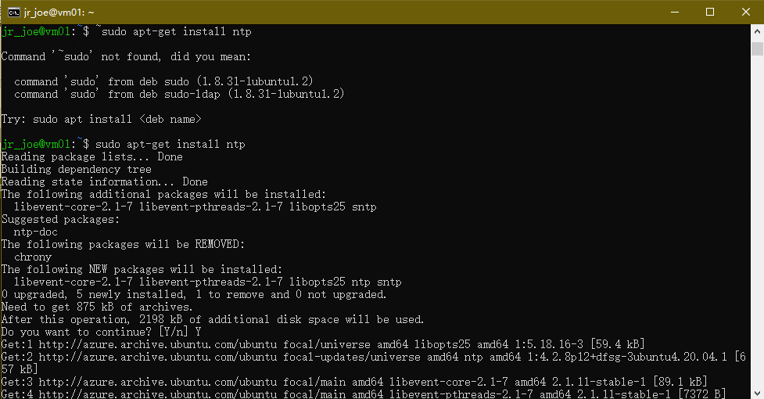
1. NTPサーバーの作成-NTPサーバーのインストール

Slide 10
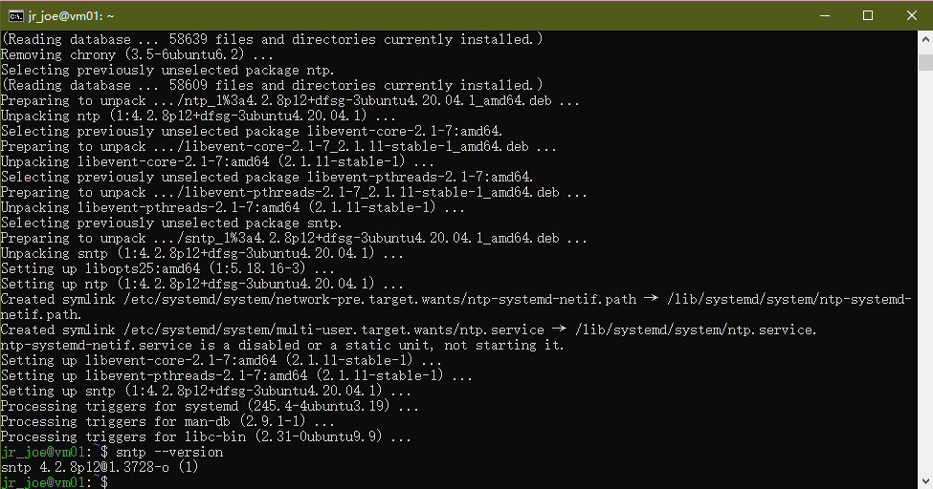
1. NTPサーバーの作成-NTPサーバーのインストール
＊インストール成功の確認

Slide 11
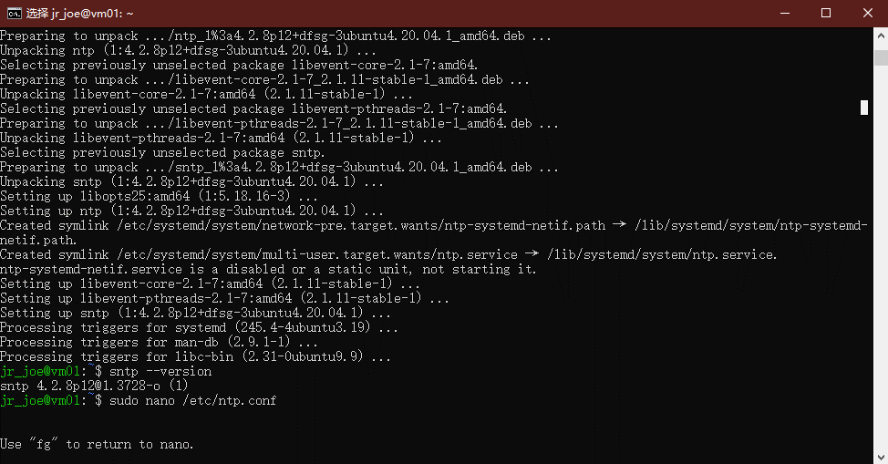
1. NTPサーバーの作成-NTPサーバーのインストール
＊設定ファイルの修正

Slide 12
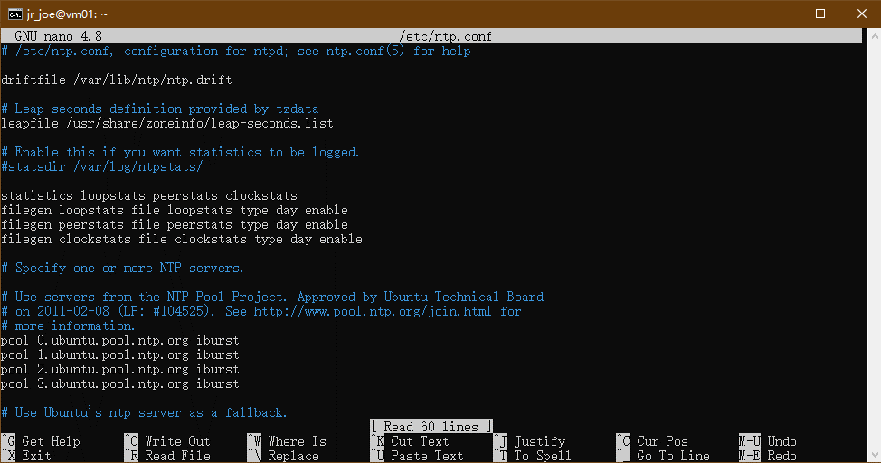
1. NTPサーバーの作成-NTPサーバーのインストール
＊修正前NTPプール

Slide 13
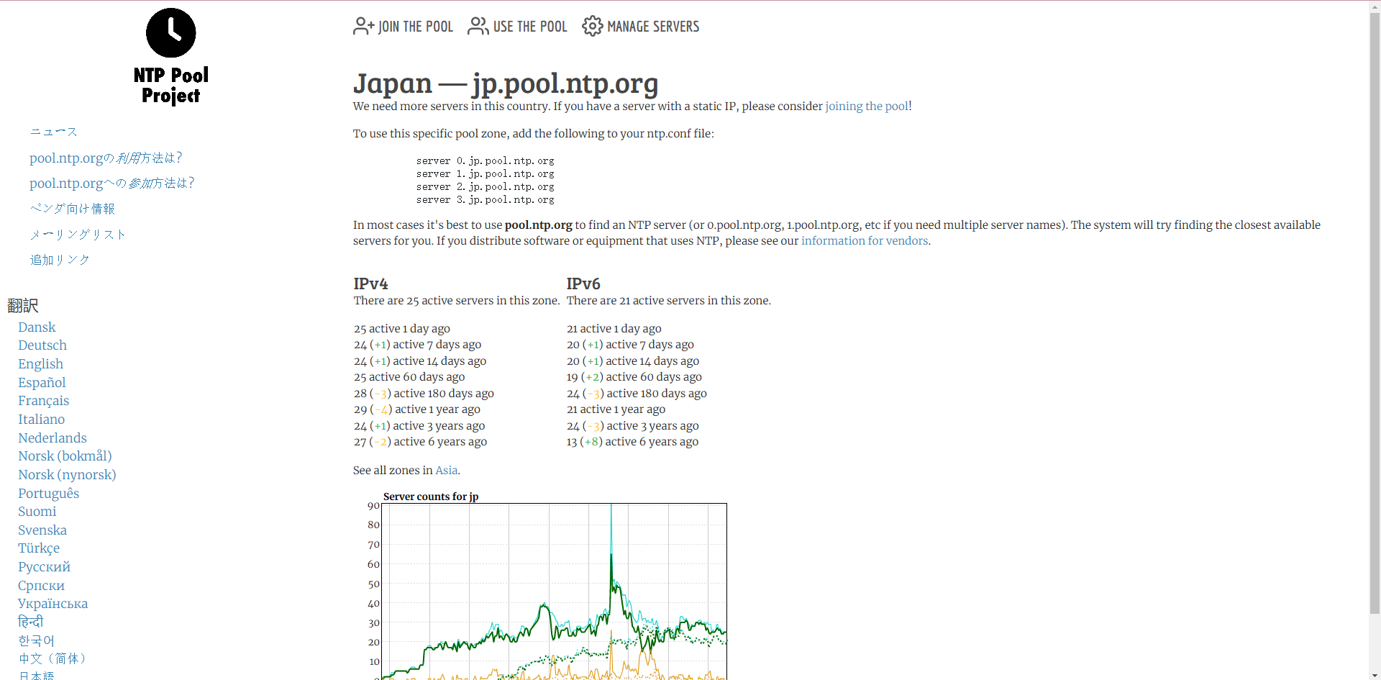
1. NTPサーバーの作成-NTPサーバーのインストール
＊NTPプール取得URL：https://www.ntppool.org/ja/zone/jp

Slide 14
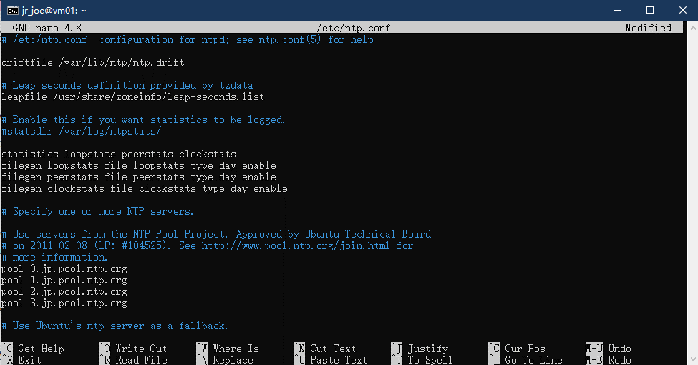
1. NTPサーバーの作成-NTPサーバーのインストール
＊修正前NTPプール

Slide 15
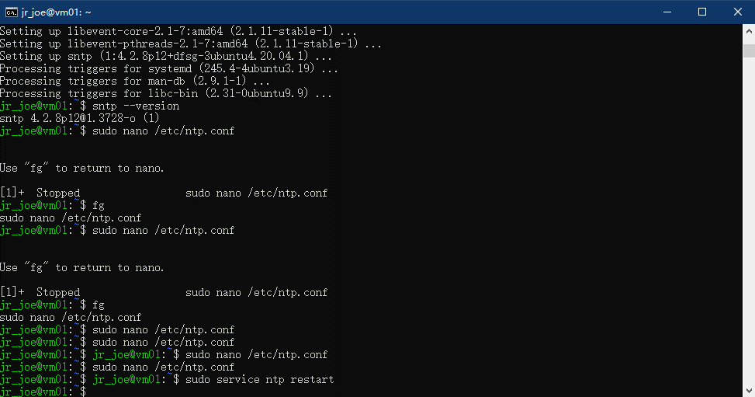
1. NTPサーバーの作成-NTPサーバーのインストール
＊ NTPサーバーの再起動

Slide 16
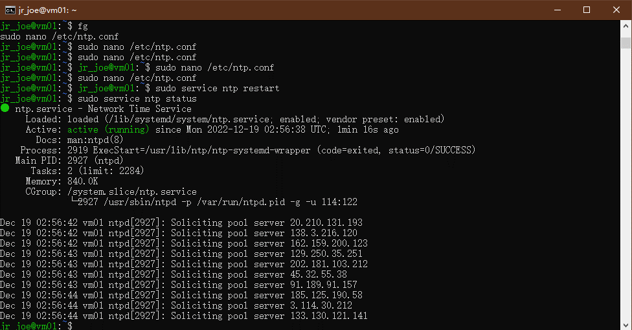
1. NTPサーバーの作成-NTPサーバーのインストール
＊ NTPサーバー状態の確認

Slide 17
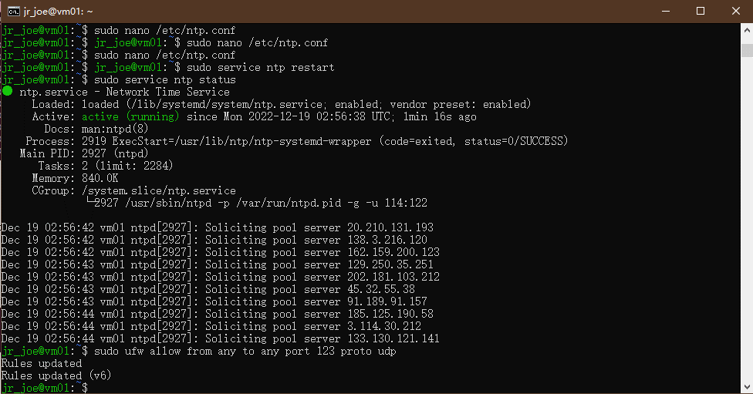
1. NTPサーバーの作成-NTPサーバーのインストール
＊ファイアウォール設定。ポート「123」を有効化

Slide 18
2. Windows Server
タイムサーバーの設定

Slide 19
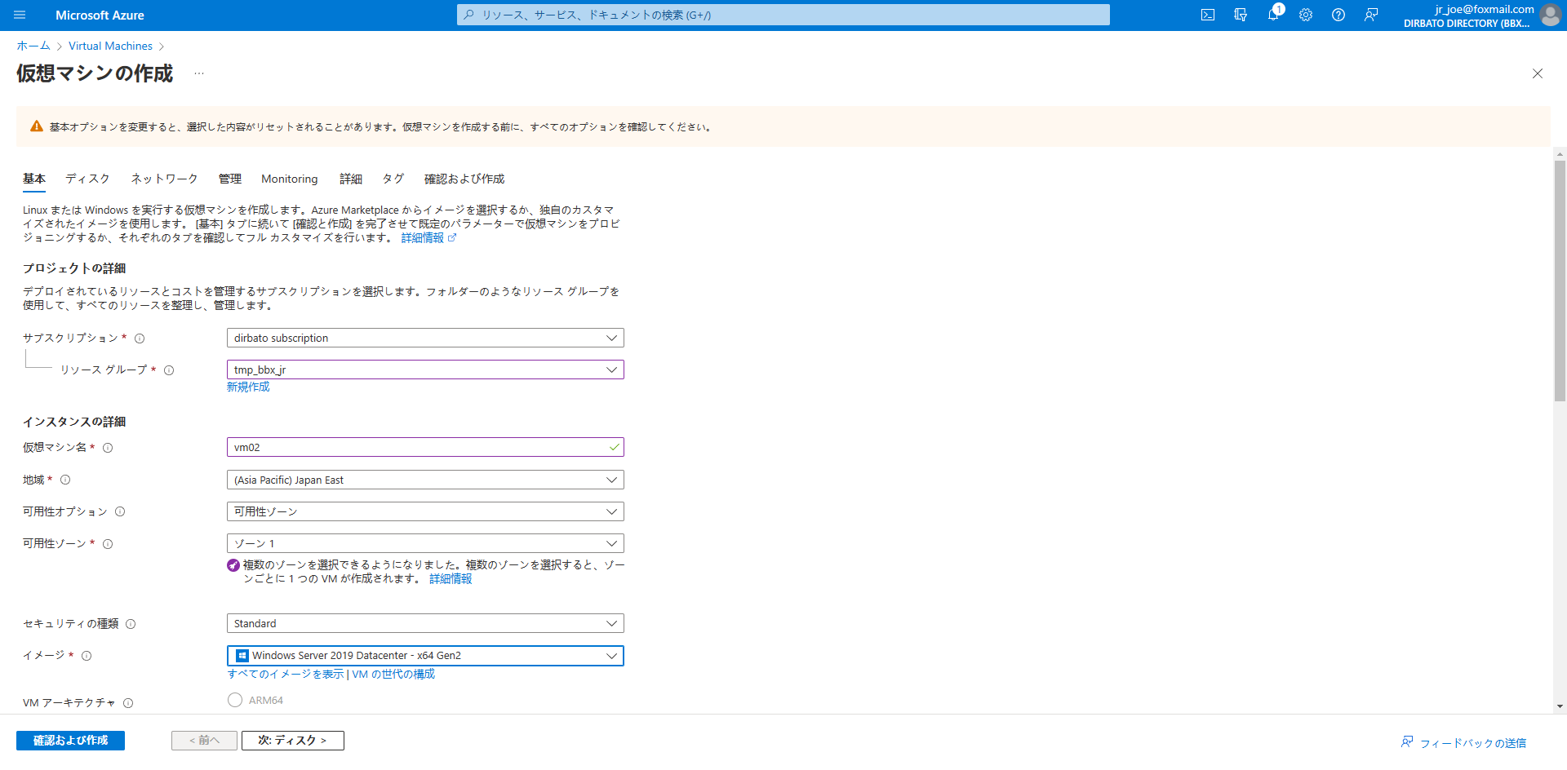
2. Windows Serverタイムサーバーの設定 -VM作成

Slide 20
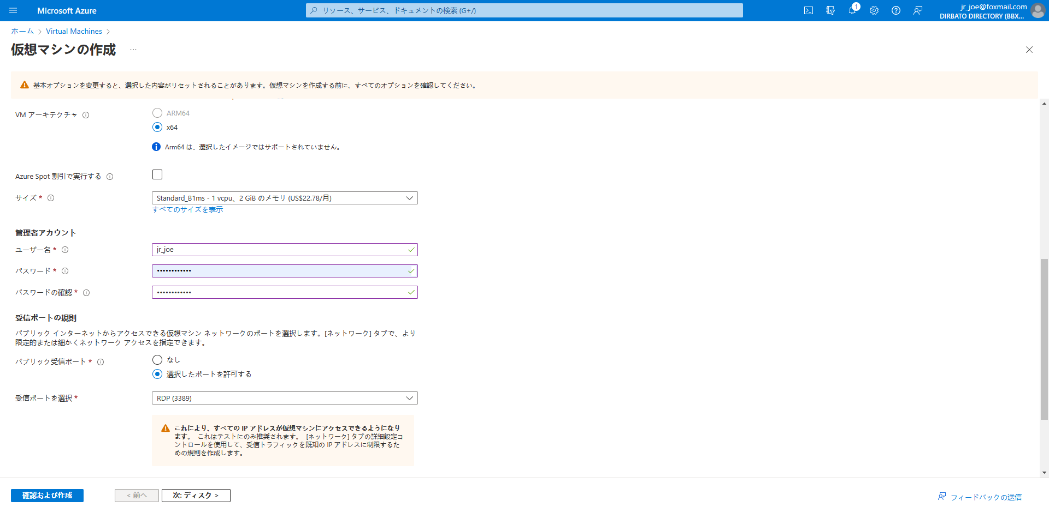
2. Windows Serverタイムサーバーの設定 -VM作成

Slide 21
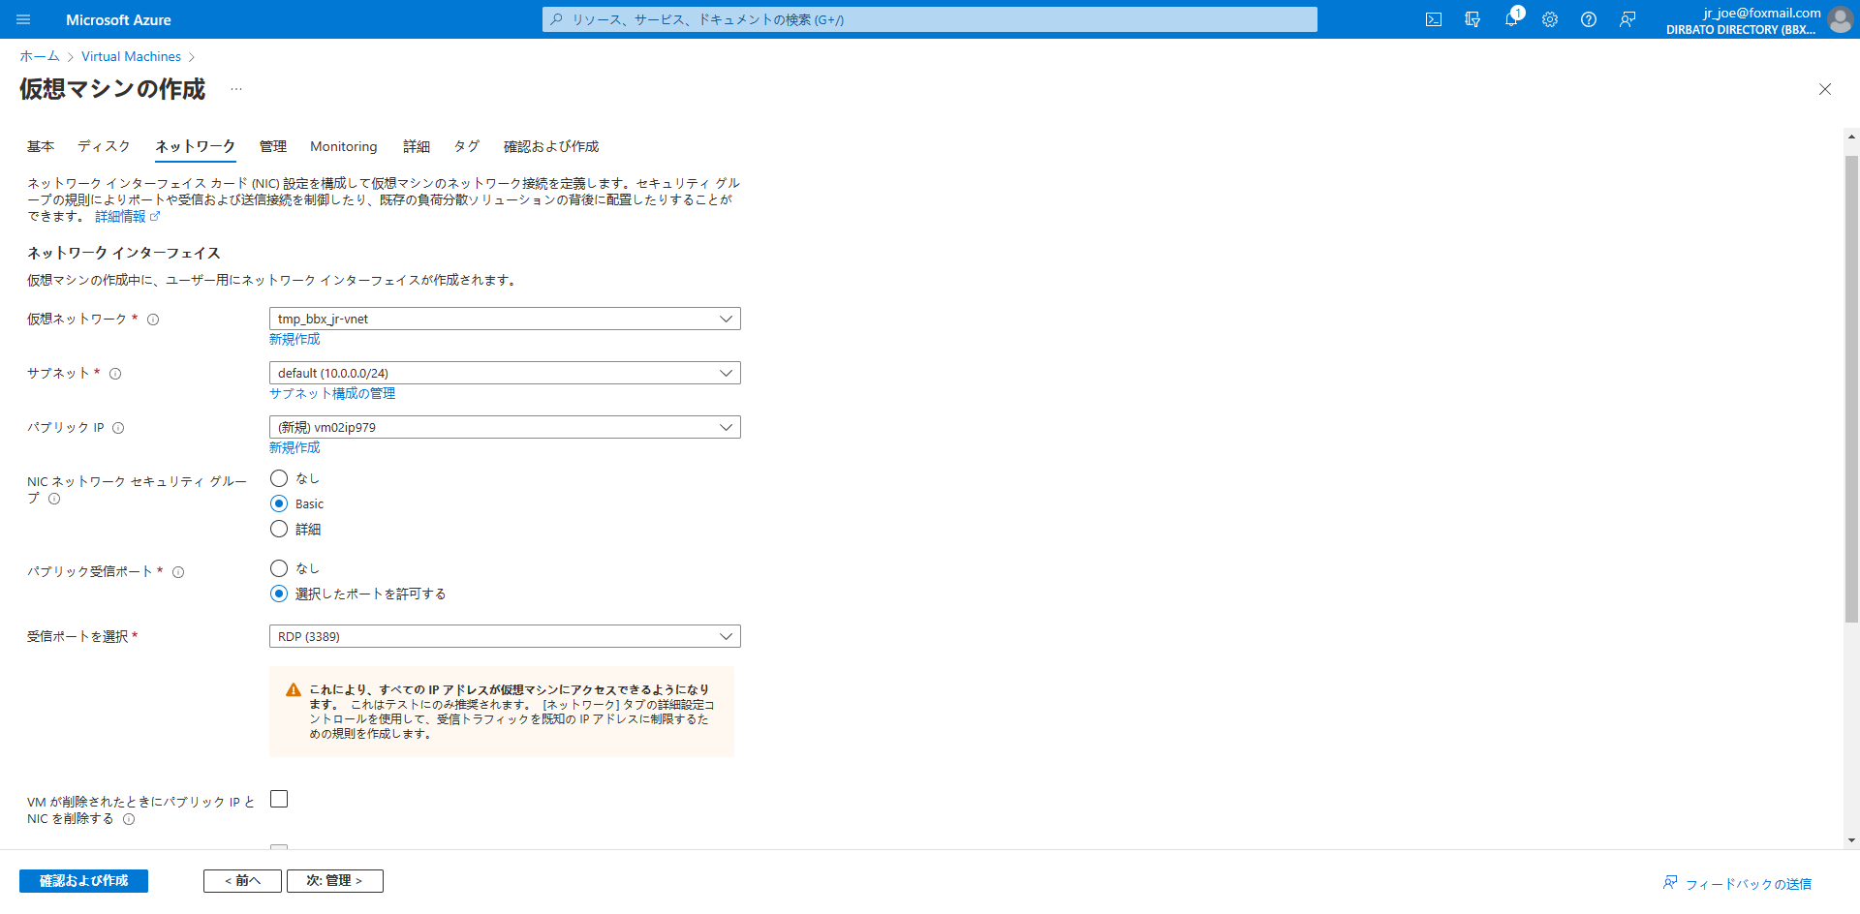
2. Windows Serverタイムサーバーの設定 -VM作成

Slide 22
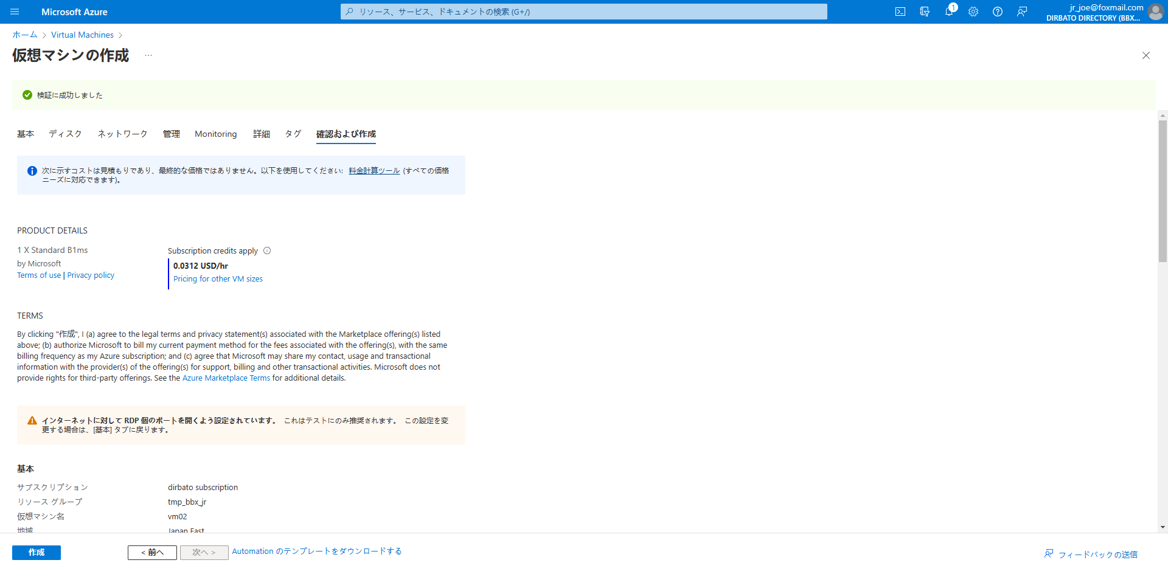
2. Windows Serverタイムサーバーの設定 -VM作成

Slide 23
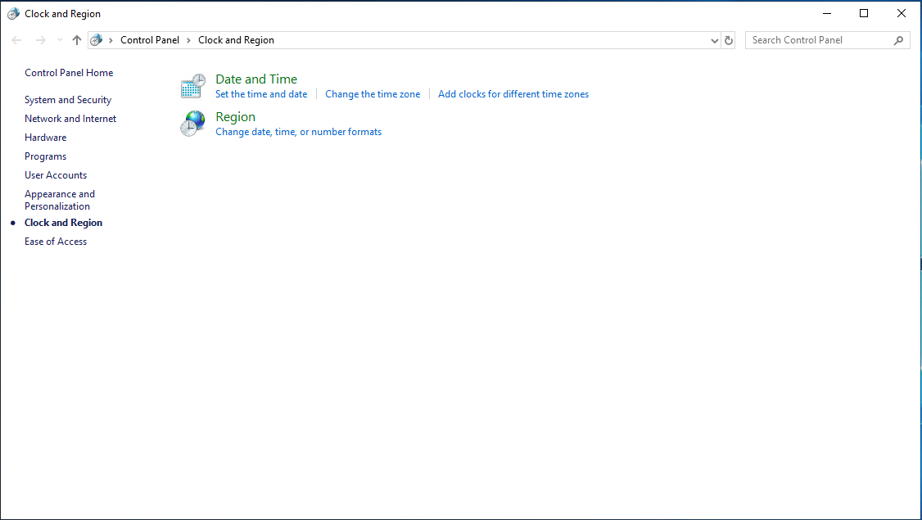
2. Windows Serverタイムサーバーの設定 -タイムサーバーの設定

Slide 24
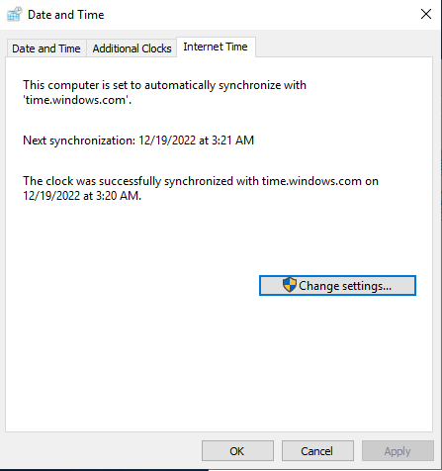
2. Windows Serverタイムサーバーの設定 -タイムサーバーの設定

Slide 25
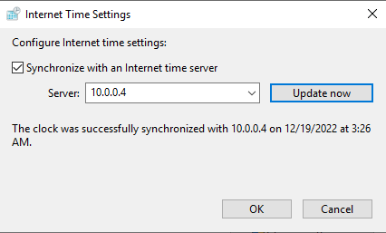
2. Windows Serverタイムサーバーの設定 -タイムサーバーの設定

Slide 26
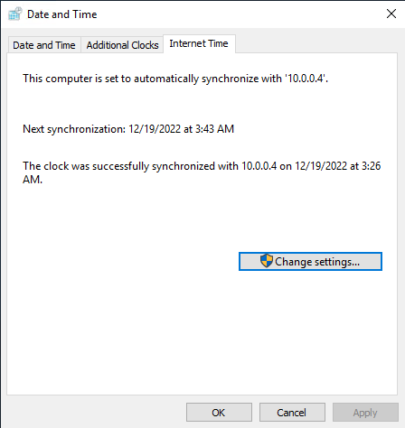
2. Windows Serverタイムサーバーの設定 -タイムサーバーの設定

Slide 27
3. 結果確認

Slide 28
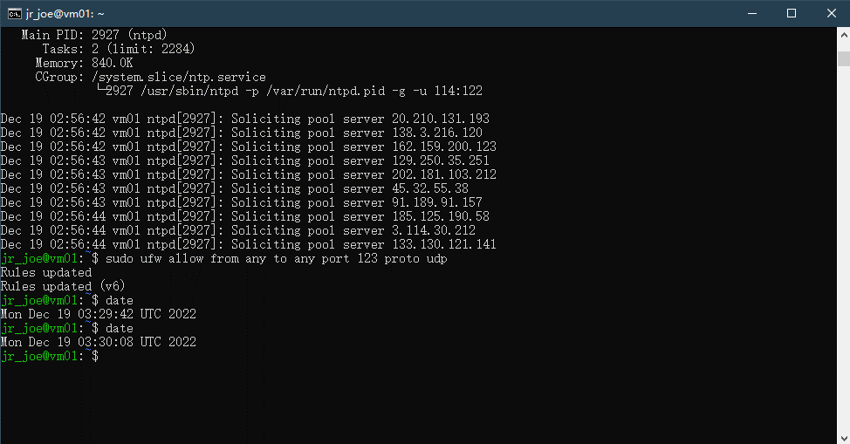

3. 結果確認
＊タイムゾーン：UTC

Slide 29
＊タイムゾーンの設定

Slide 30
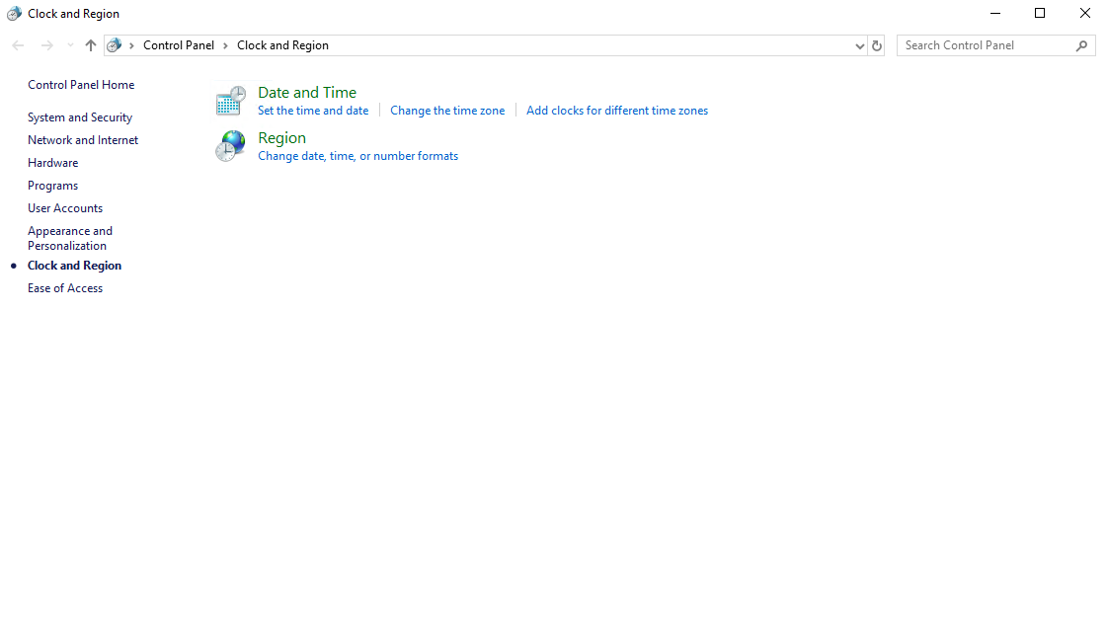
＊タイムゾーンの設定-Windows Server

Slide 31
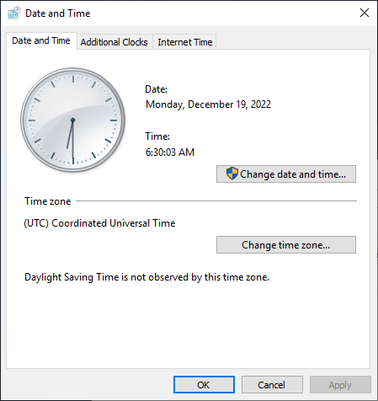
＊タイムゾーンの設定-Windows Server

Slide 32
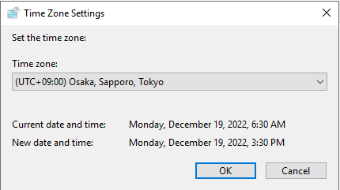
＊タイムゾーンの設定-Windows Server

Slide 33
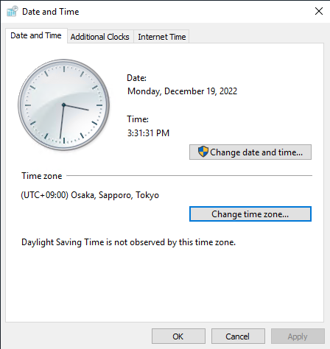
＊タイムゾーンの設定-Windows Server

